Slide 1

Unser
Schuljahr 23/24

Slide 2

Kunterbunt durchs Schuljahr

Slide 3
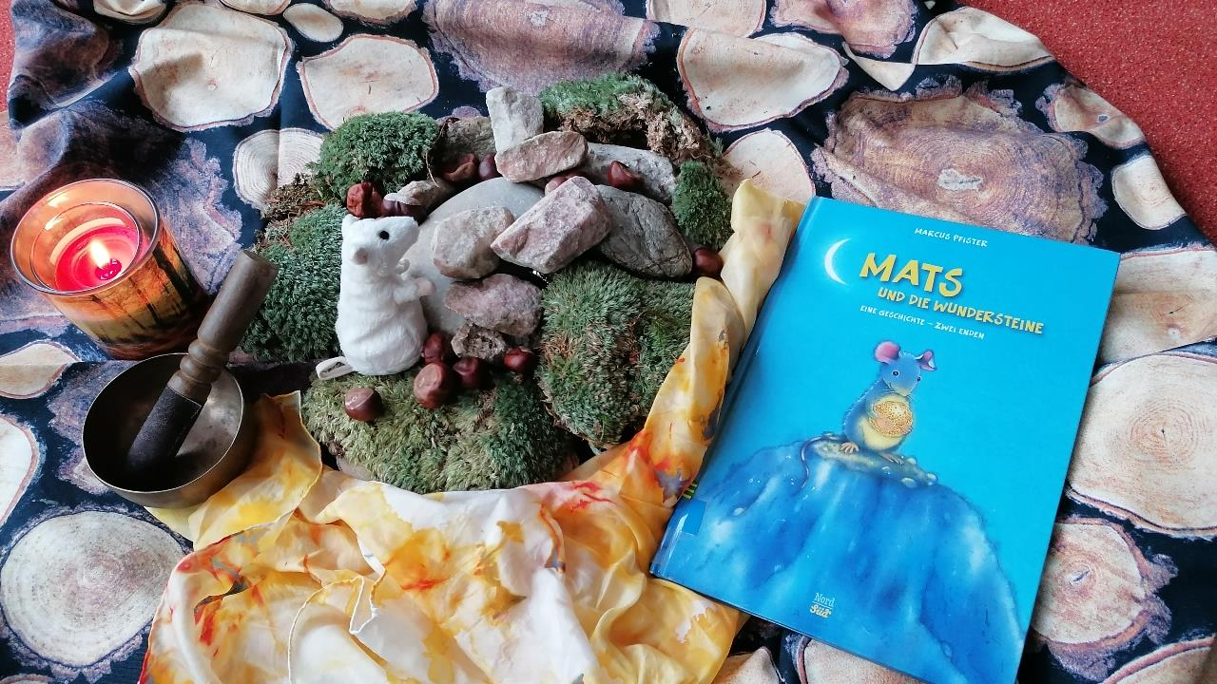
Unser Leseprojekt

Slide 4
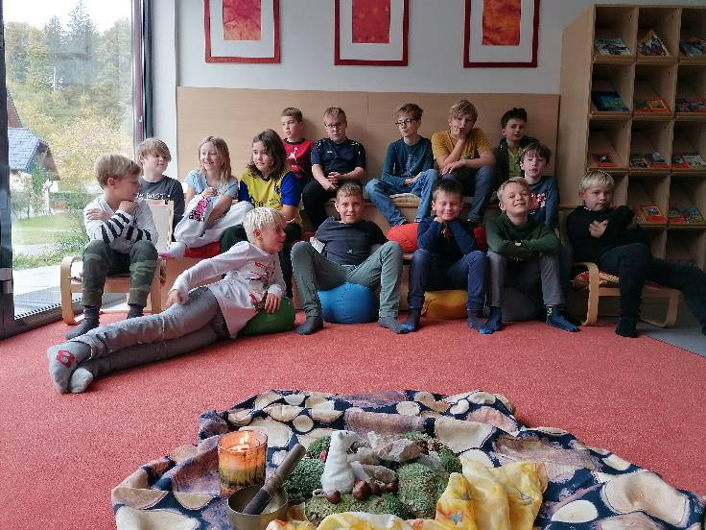

Slide 8
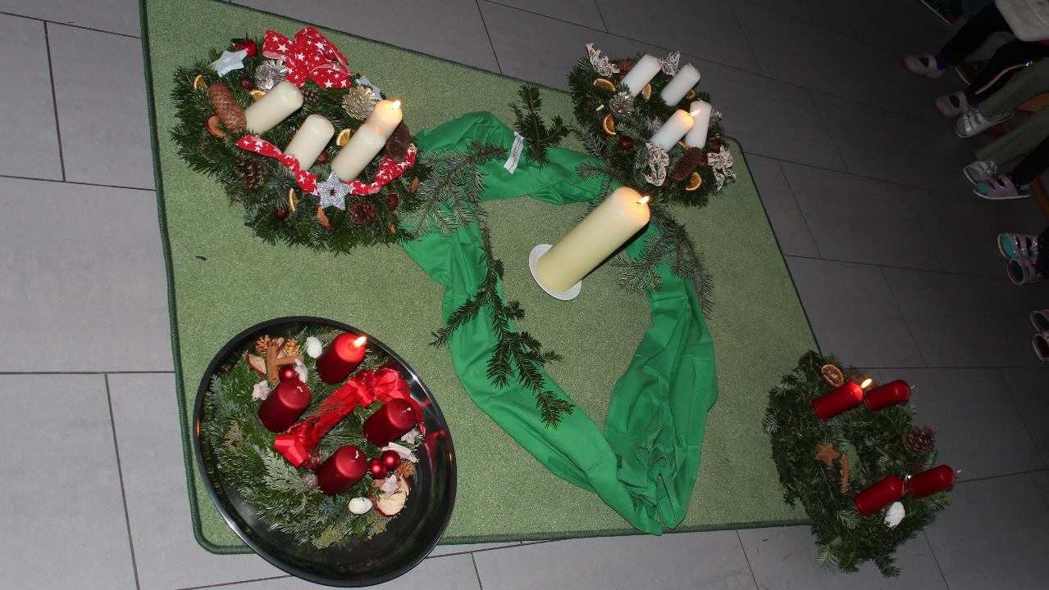

Adventkranz-
weihe

Slide 9
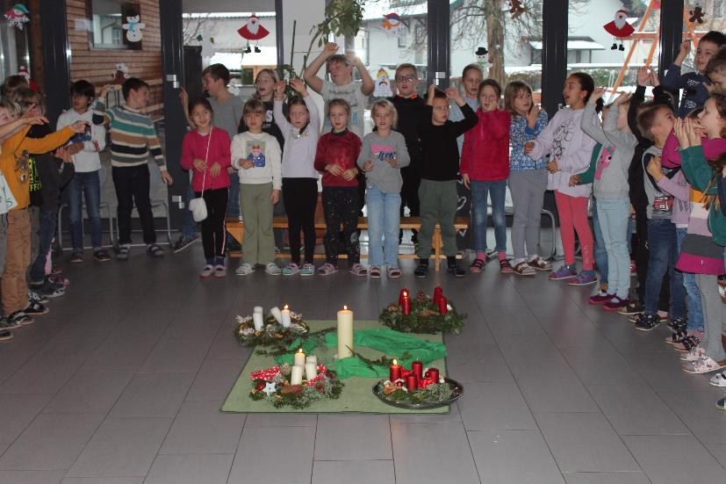

Slide 10
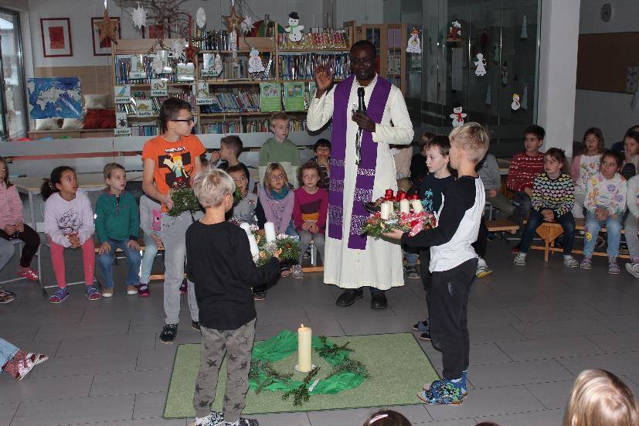

Slide 11
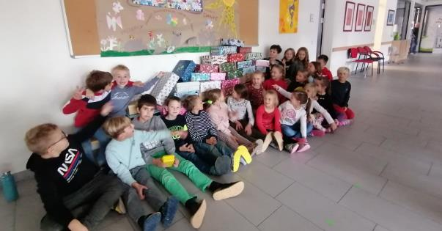

Weihnachten im Schuhkarton

Slide 12
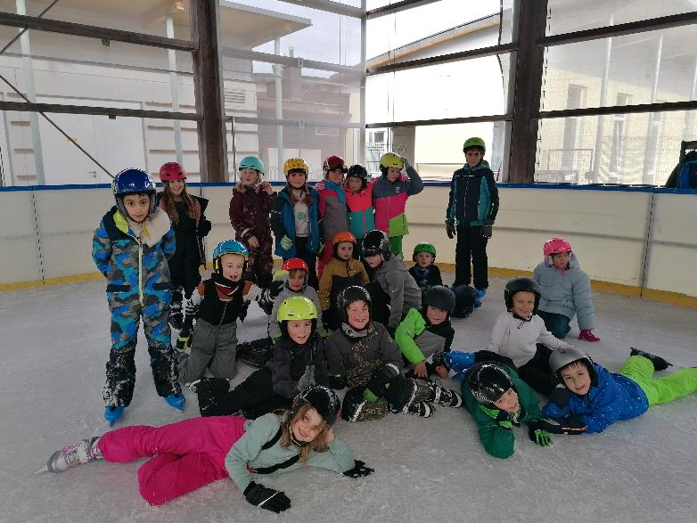

Eislauf-Tag der
VS-Seeham

Slide 13
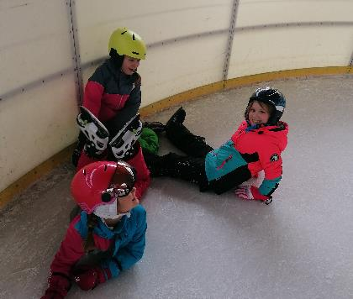
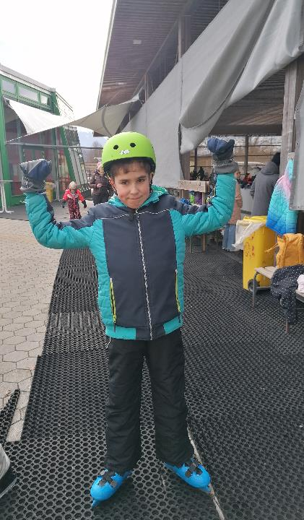
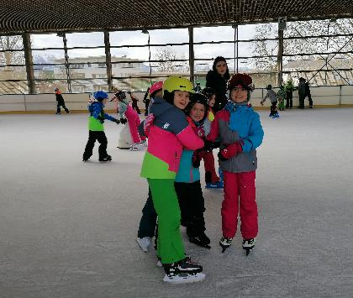
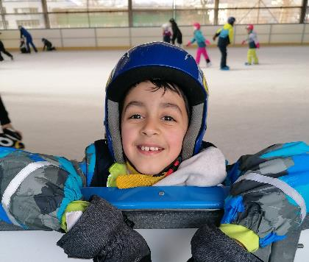
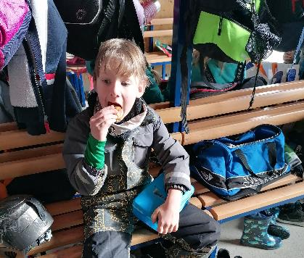

Slide 16
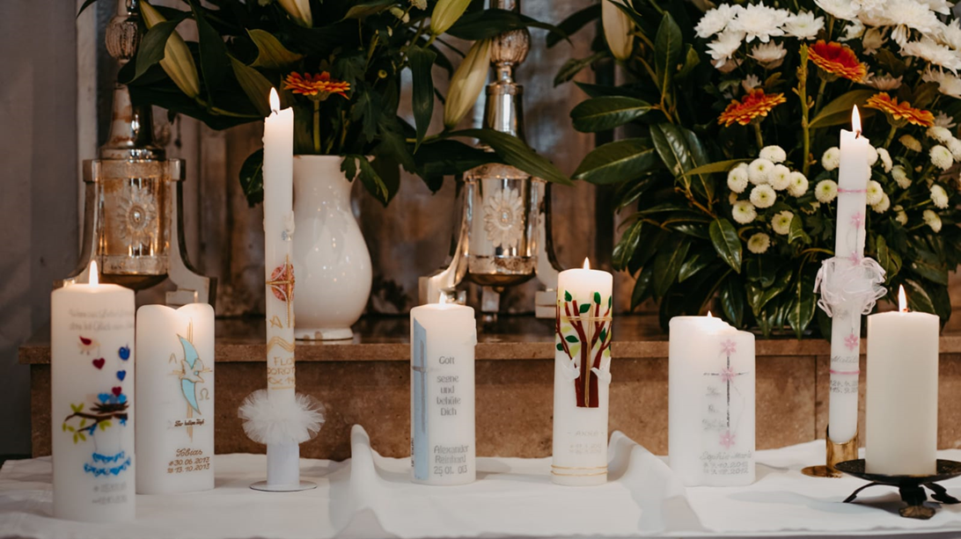
Erstkommunion
der
3. Klasse

Slide 17
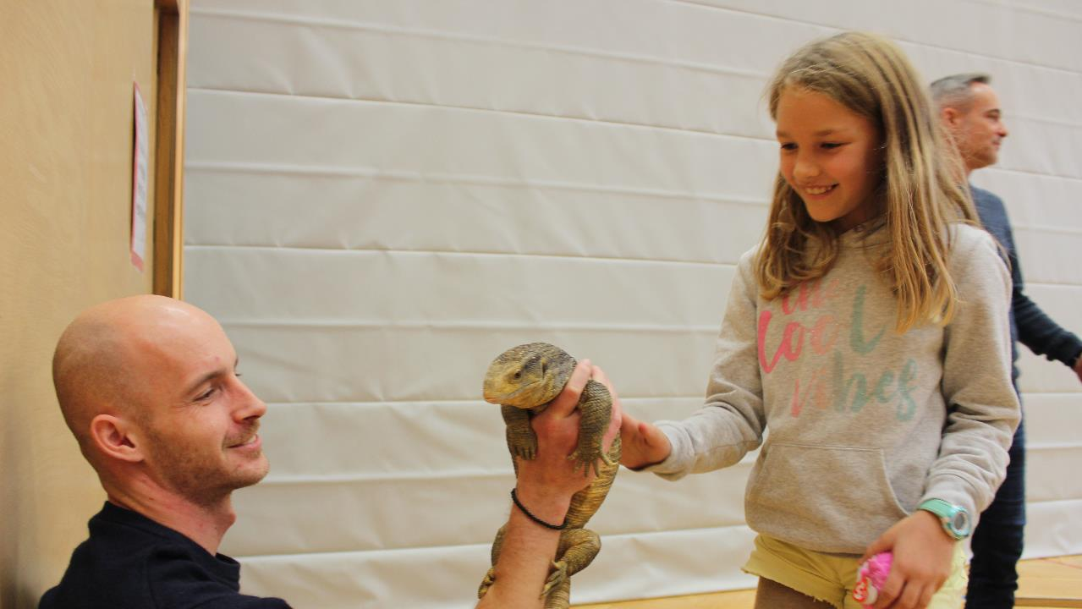
Reptilien zu Gast in der Schule

Slide 18
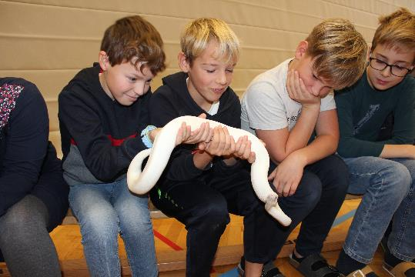
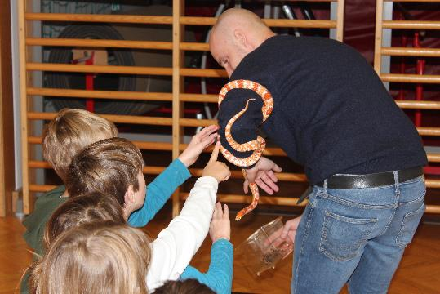

Slide 19
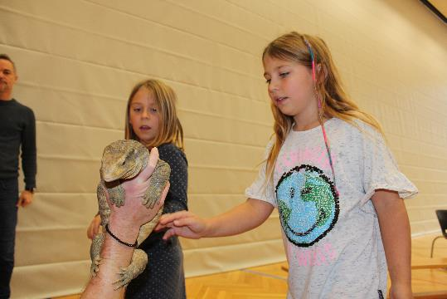
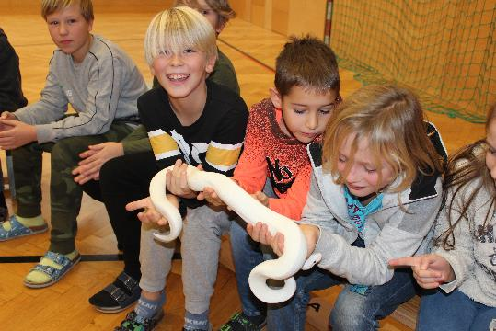

Slide 20
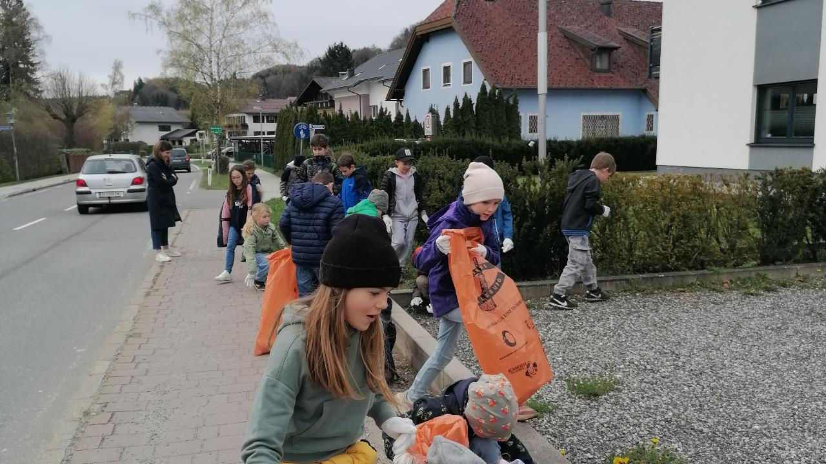
Müllsammel-Aktion

Slide 21
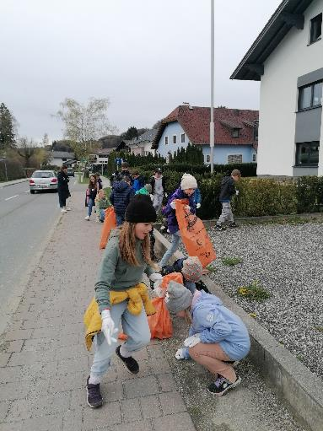

Slide 22
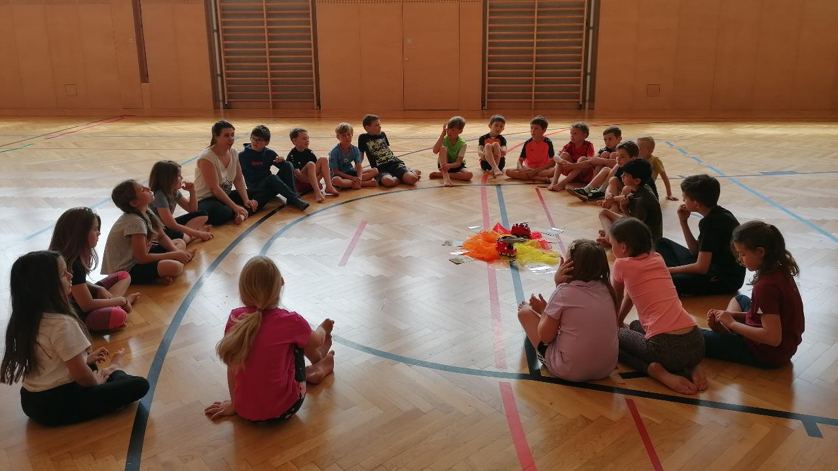
Kinderyoga

Slide 23
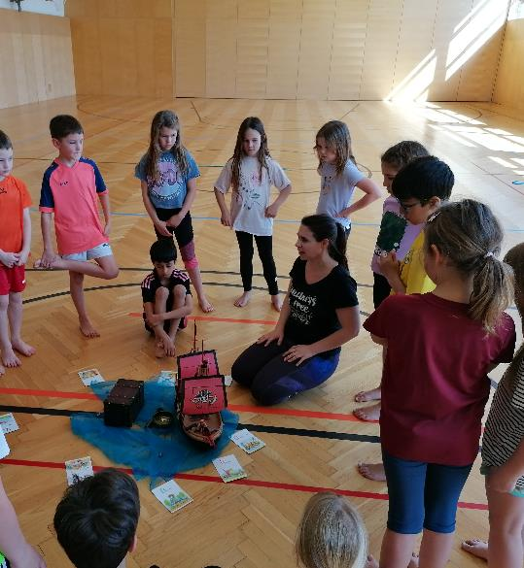
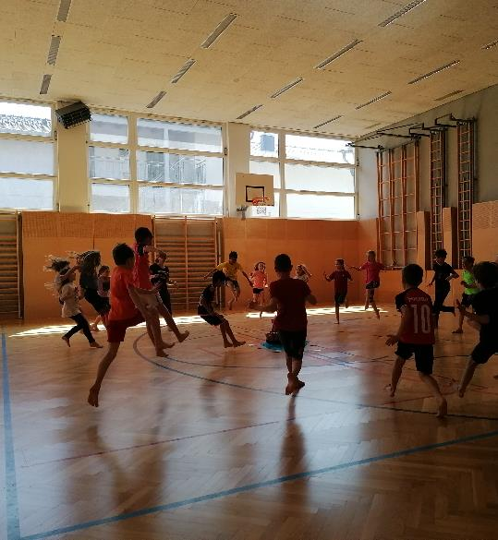

Slide 25

Das Musikum stellt sich vor....

Slide 26
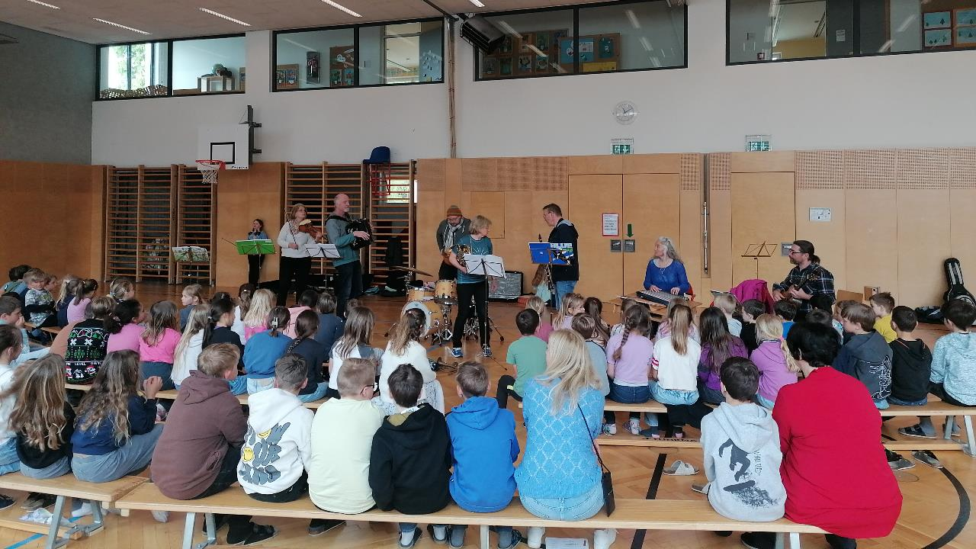
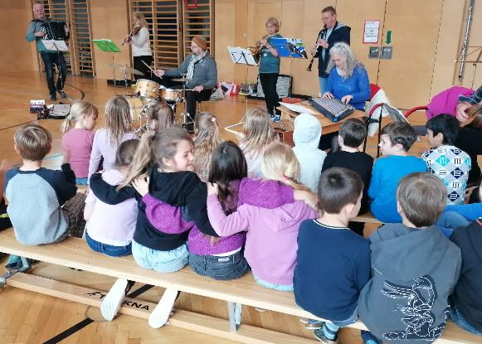

Slide 27
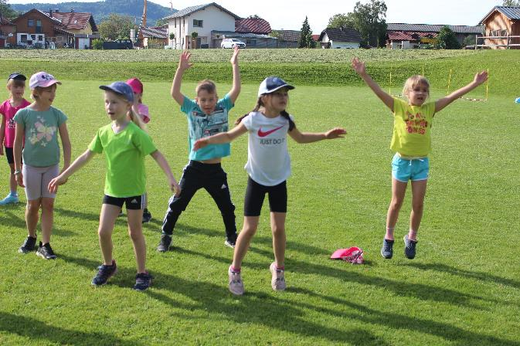

Sportfest
2024

Slide 30

Herzlauf

Slide 33



Slide 34
Unsere 1. Klasse

Slide 35
Unsere 2. Klasse

Slide 36
Unsere 3. Klasse

Slide 37
Unsere 4. Klasse

Slide 38

Das Team der Volksschule Seeham wünscht Ihnen wunderschöne Ferien!

